Slide 1

Самопрезентация · Собеседование
Александр Смирнов
Кандидат на позицию «Руководитель отдела продаж». 8 лет в продажах, из них 3 года — в управлении группой.
Автор
Роль
Аудитория
Александр Смирнов
Руководитель группы продаж
Для нанимающего руководителя и HR
Notes:
Здравствуйте, меня зовут Александр Смирнов. Я претендую на позицию руководителя отдела продаж. За моими плечами восемь лет в продажах, из них три года — в управлении группой, и за это время я прошёл путь от менеджера до руководителя. Сегодня расскажу, как я строю работу отдела, какие результаты показываю и что планирую сделать в первые 90 дней в новой роли.

Slide 2

Почему я здесь
Эта компания и эта роль — точка роста для меня и для отдела
Меня привлекает продукт и стадия масштабирования: компания растёт, и отдел продаж становится ключевым драйвером. Я вижу, что управление сейчас во многом ручное, а CRM не используется как система. Мой вклад — выстроить планирование, контроль и обучение, чтобы план перевыполнялся стабильно, а не по воле случая.
Готов взять на себя построение системы продаж с первого месяца.
Notes:
Я внимательно изучил компанию: продукт сильный, рынок растёт, и сейчас самое время усиливать продажи. Мне близка задача — превратить отдел из ручного управления в системную машину, которая стабильно перевыполняет план. Я вижу, что в CRM много данных, но они не работают на результат: нет чёткого планирования, нет регулярных разборов сделок. Именно это я умею выстраивать — и готов сделать это здесь с первых недель.

Slide 3
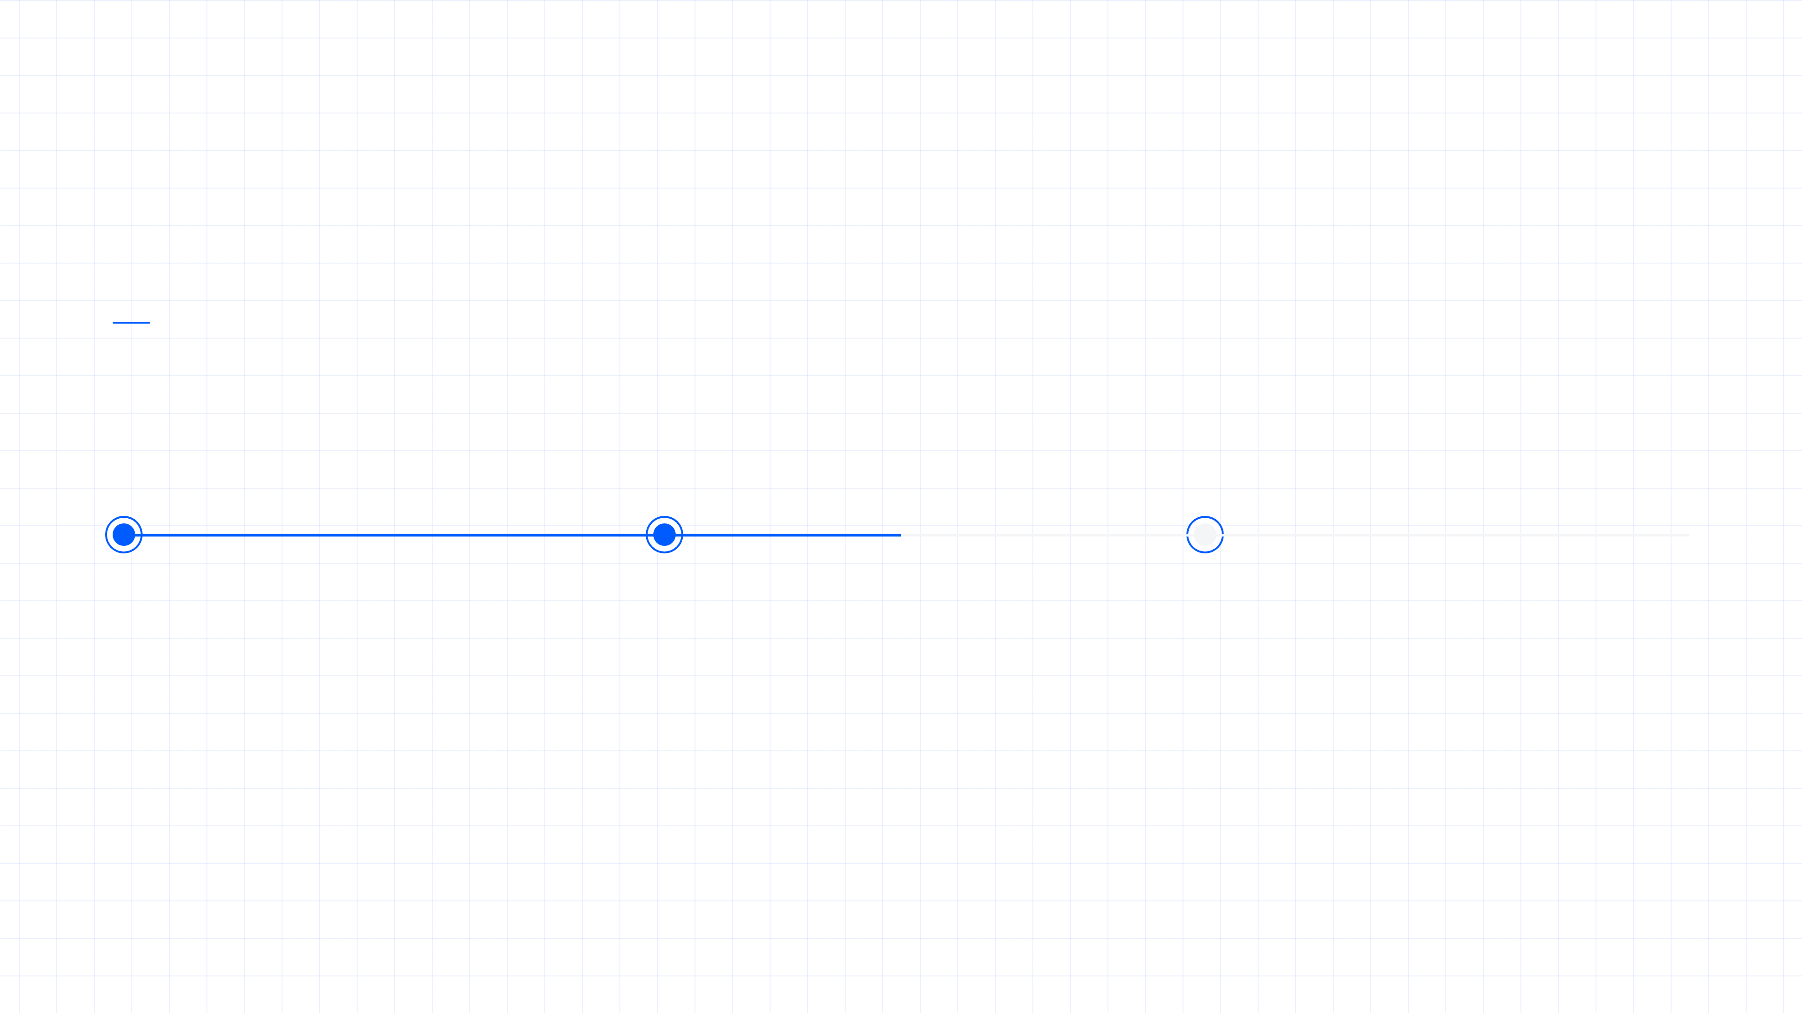
Карьерный путь
От менеджера до руководителя группы
2018
2021
2023
Менеджер по продажам
Старший менеджер
Руководитель группы
Вышел в топ-3 по итогам года, освоил полный цикл продаж
Наставничество для 2 новичков, рост до 120% плана
Команда 6 человек, план 10 млн ₽/мес, полная ответственность за результат
Notes:
Мой путь в продажах — это последовательный рост ответственности. Начинал менеджером, где за год вышел в топ-3, затем стал старшим и взял на себя наставничество. А в 2023-м получил группу из шести человек с планом десять миллионов в месяц. Каждый шаг добавлял не просто новые обязанности, а понимание, как устроена система продаж целиком.

Slide 4

Масштаб управления
Чем я управляю сегодня
6
10 млн ₽
B2B
6 человек
10 млн ₽/мес
B2B-решения
менеджеры по продажам
план группы в месяц
корпоративные продажи
Средний
70%
Средний бизнес
70%
сегмент B2B
доля повторных сделок
Управляю полным циклом: от плана до повторных продаж
Notes:
Мой масштаб управления сегодня — это отдел из шести человек, который закрывает план в 10 миллионов рублей в месяц. Мы работаем с B2B-решениями для среднего бизнеса, и ключевой показатель здоровья отдела — 70 процентов повторных продаж. Это значит, что мы не просто находим новых клиентов, а выстраиваем долгосрочные отношения. Именно такой подход я хочу масштабировать на более крупный отдел в вашей компании.

Slide 5
Результаты группы: выручка и выполнение плана
Выручка группы, млн ₽ — 2023–2025
Выручка выросла на 37% за три года, план перевыполнен в 2025-м
Данные компании, 2023–2025
Notes:
Посмотрите на динамику за три года. Выручка группы выросла с 95 до 130 миллионов — это плюс 37 процентов. При этом мы не просто росли, а росли качественно: выполнение плана поднялось с 95 до 108 процентов. То есть каждый год мы ставили себе всё более амбициозные цели и стабильно их достигали. Для меня это главный показатель — не разовые всплески, а устойчивый тренд.

Slide 6
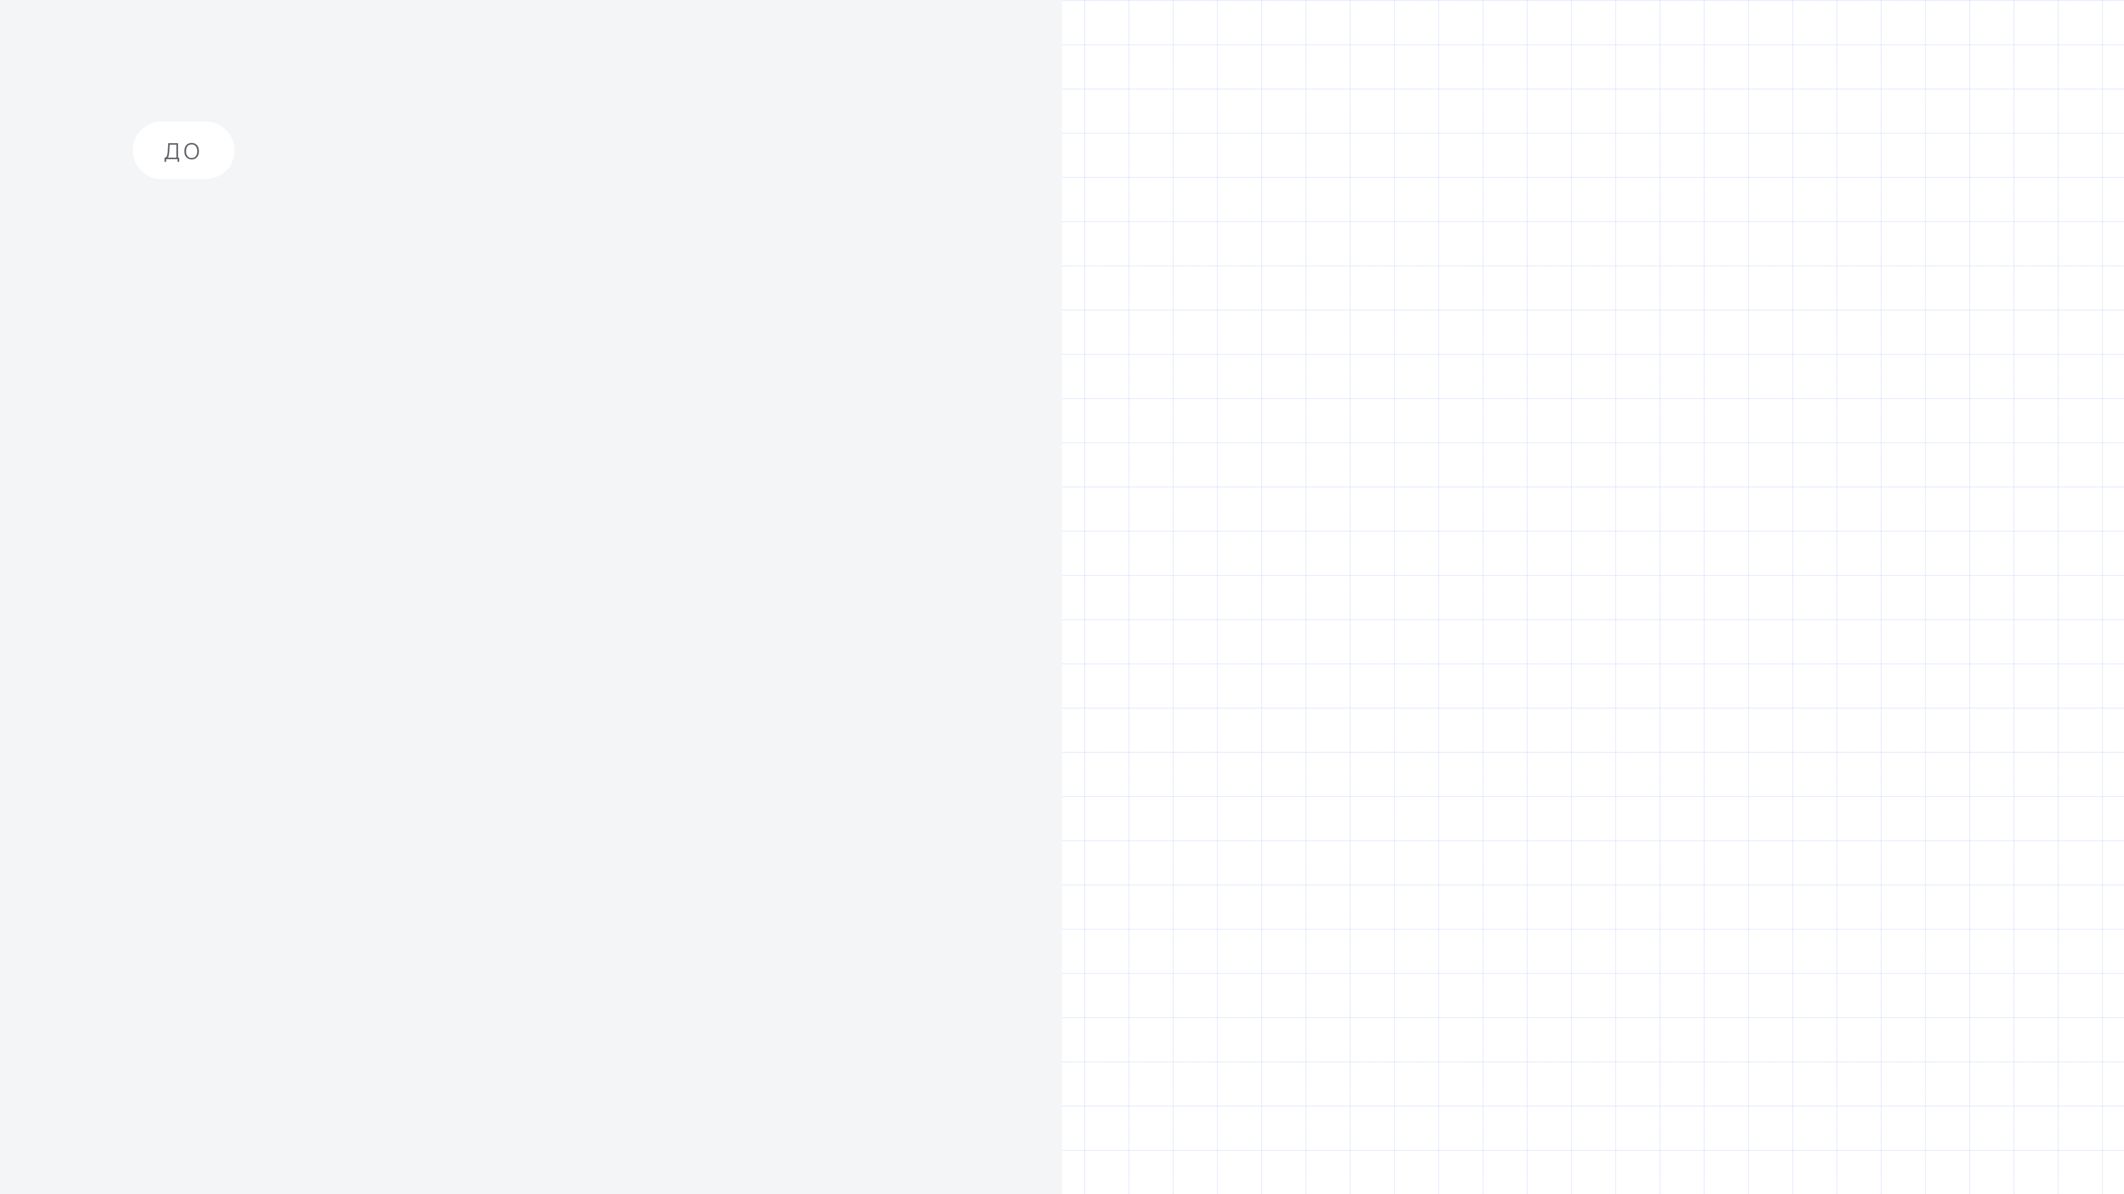

После
Как работала воронка в 2024 году
Как изменилась работа с воронкой
—
100 лидов → 20 сделок, конверсия 20%, выручка 110 млн ₽
+
90 лидов → 27 сделок, конверсия 30%, выручка 130 млн ₽
—
Сделки закрывались хаотично, без этапов и прогноза
+
Внедрил этапы воронки и регулярные разборы сделок
—
Менеджеры не видели свои показатели
+
Каждый видит конверсию и план в CRM — прозрачно
Данные компании, 2024–2025
Notes:
В 2024 году воронка работала как чёрный ящик: 100 лидов превращались в 20 сделок, конверсия 20%, выручка 110 миллионов. Я перестроил процесс: ввёл чёткие этапы, обязательные разборы каждой крупной сделки и сделал показатели видимыми для каждого менеджера. В 2025 году при меньшем числе лидов — 90 — мы закрыли 27 сделок, конверсия выросла до 30%, а выручка — до 130 миллионов. Главный вывод: дело не в количестве лидов, а в управлении воронкой. Этот подход я и принесу в вашу команду.

Slide 7

Система работы отдела
Как я строю работу отдела: 5 элементов
01
02
03
Планирование
Воронка и CRM
Разборы сделок
Квартальные и месячные планы по каждому менеджеру, декомпозиция до недельных задач
Единая воронка в CRM, контроль этапов и конверсии, регулярная чистка от стухших сделок
Еженедельные разборы по каждой сделке: этап, проблемы, следующие шаги
04
05
Обучение новичков
Мотивация
Структурная программа ввода: скрипты, продукт, работа с возражениями, наставничество
Прозрачная схема KPI и бонусов, публичное признание лучших, здоровая конкуренция
Notes:
Я строю работу отдела на пяти элементах, которые работают как единая система. Первый — планирование: каждый менеджер знает свой квартальный и месячный план, разбитый на недельные задачи. Второй — воронка и CRM: у нас единая воронка, где видно каждый этап и конверсию, и я регулярно чищу её от «мёртвых» сделок, чтобы фокус был на реальных возможностях. Третий — еженедельные разборы сделок: мы проходим по каждой крупной сделке, смотрим, где застряли и что делать дальше. Четвёртый — обучение новичков: у меня есть программа ввода, которая включает скрипты, знание продукта и работу с возражениями, плюс наставничество. И пятый — мотивация: прозрачные KPI, понятная схема бонусов и публичное признание лучших. Эта система позволила мне стабильно выполнять план и растить команду.

Slide 8

Провал и урок
Управленческая ошибка: что я из неё вынес
Ошибка: тянул с решением по неэффективному сотруднику Долго сохранял сотрудника с низкой конверсией, надеясь на улучшение, что стоило 2 месяцев падения конверсии.
Урок: решения по людям — на основе цифр Принимаю кадровые решения на основе регулярной диагностики и данных, а не ожиданий.
Notes:
Честно признаюсь: была у меня управленческая ошибка, из которой я вынес важный урок. Я слишком долго сохранял неэффективного сотрудника, надеясь, что он исправится, и это стоило нам двух месяцев падения конверсии. Теперь я принимаю решения по людям на основе цифр и регулярной диагностики, а не ожиданий. Это позволило мне построить более устойчивую систему управления командой.

Slide 9
План на 90 дней
Первые 90 дней в новой роли
1–30 день
Сейчас
31–60 день
План
61–90 день
План
Аудит и погружение: знакомство с командой, CRM и процессами
Быстрые улучшения: настройка воронки и скриптов
Закрепление системы: план на квартал, прогноз и обучение команды
карта текущих проблем
+5 п.п. к конверсии
Notes:
Первые 90 дней я разбиваю на три этапа. В первый месяц — погружение: знакомлюсь с командой, изучаю CRM и текущие процессы, составляю карту проблем. Во второй месяц — быстрые улучшения: настраиваю воронку и скрипты, цель — плюс пять процентных пунктов к конверсии. В третий месяц закрепляю систему: фиксирую план на квартал, прогноз и обучаю команду. Такой подход позволяет быстро дать результат и не сломать то, что уже работает.

Slide 10
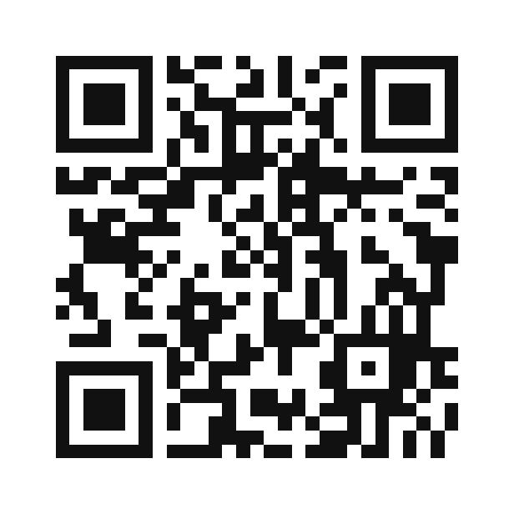
Следующий шаг
Готов обсудить детали
У меня три вопроса к вам, чтобы точнее понять ожидания от роли. И короткий ответ, когда я готов приступить.
Контакты — в резюме
Готов приступить через 2 недели
Три вопроса к вам
Сканируйте — пример собран в «Слайде»
Notes:
Прежде чем мы закончим, хочу задать три вопроса, которые помогут мне точнее понять ожидания от этой роли. Первое — какие KPI будут ключевыми в первые шесть месяцев? Второе — какова текущая структура команды и есть ли планы по её расширению? И третье — по каким критериям вы оцените мой успех в первый год работы? Мои контакты есть в резюме — буду рад продолжить обсуждение в любое удобное время.

